Slide 1
手把手教你学单片机
--51基础(C语言)
金沙滩工作室
http://www.kingst.org
作者：宋雪松

Slide 2
第四课：
C语言基础以及
流水灯的实现

Slide 3
二进制、十进制和十六进制
十进制 二进制 十六进制
0 0b0 0x00
1 0b1 0x01
2 0b10 0x02
3 0b11 0x03
4 0b100 0x04
…… …… ……
9 0b1001 0x09
10 0b1010 0x0A
11 0b1011 0x0B
12 0b1100 0x0C
13 0b1101 0x0D
14 0b1110 0x0E
15 0b1111 0x0F
16 0b10000 0x10
17 0b10001 0x11
…… …… ……

Slide 4
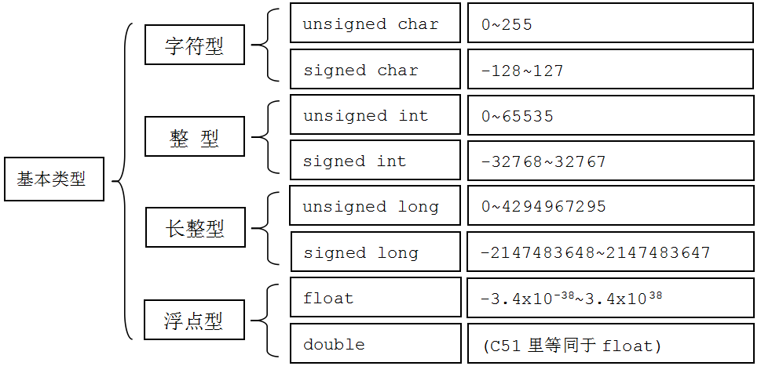
C语言的变量类型及范围

Slide 5
C语言基本运算符
加、减、乘、除和取余数
+ - * / %
a+b; a-b; a*b; a/b; a%b;
自加和自减
++ --
a = 0;b = 0; a = b++; a = 0; b=1;
区分 = 和 == !=
== if(a != 1)

Slide 6
for语句的用法
for语句的一般形式(用法1)
for(表达式1;表达式2;表达式3)
{
(需要执行的语句);
}
用法2：
for(i=0;i<30000;i++);
用法3：
for(;;)

Slide 7
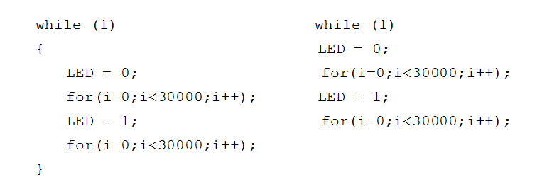
while语句的用法
while语句的一般形式
while(表达式)
      {
      循环语句；
      }

Slide 8
函数的简单介绍
函数定义的一般形式：
函数值类型 函数名(形式参数列表)
{
函数体
}
1、函数值类型
2、函数名
3、形式参数列表
4、函数体
5、main函数(必须有且唯一)
6、语句注释//

Slide 9
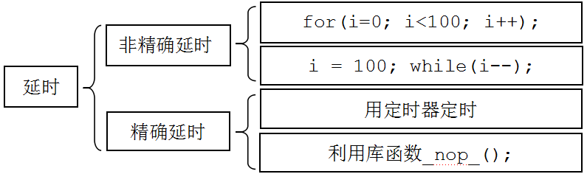
51单片机延时常用办法

Slide 10
流水灯实验
8个LED发光二极管，分别对应单片机IO口的P0.0到P0.7口，8个单片机IO口组成一个字节，在程序编写过程中，可以直接用P0来进行操作。
C语言的8位二进制数代表了8个IO口
P0 = 0xfe; 0b1111 0xFD
0xFE, 0xFD,0xFB,0xF7,0xEF,0xDF, 0xBF,0x7F.
P0.7 P0.6 P0.5 P0.4 P0.3 P0.2 P0.1 P0.0
1 1 1 1 1 1 0 1

Slide 11
C语言运算符
左移 << 右移 >>
X<<2 X>>2
左移，最低位填0补充；右移，最高位填0补充
0xf0 11100000 01111000
按位取反符号 ~
取反后1变成0，0变成1
0x0F取反后成为 0xF0,即00001111->11110000

Slide 12
作业
1、熟练掌握二进制、十进制和十六进制的转换方法。
2、掌握C语言变量类型与取值范围，for、while等基本语句的用法。
3、了解函数的基本结构，能够独立进入程序debug，并且多动手操作，熟练Keil软件的基本操作方法。
4、将流水灯左移理解透彻后，独立完成流水灯右移操作。
5、独立完成一个左移到头接着右移，右移到头接着左移的花样流水灯程序。

Slide 13
如有疑问，请登录http://www.kingst.org交流
谢谢！

